Slide 1
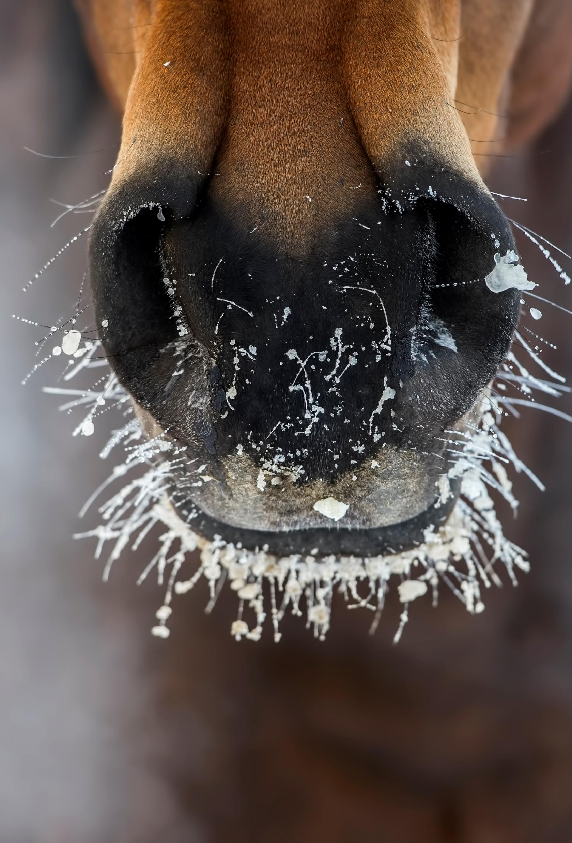
H&H blok 3
Paard en ezel

Slide 2
Deze les
Leerdoelen
Stands
Buitenboxen
Opdracht
Binnenboxen
Verdere huisvesting
Opdracht

Slide 3
Leerdoelen
Je weet het verschil tussen een stands, binnenbox en buitenbox
Je weet waar je een voerbak plaats, en waar een voerstang voor dient
Je weet het verschil in bodembedekking

Slide 4
Opdracht kennis verwerven
Vanaf de volgende dia theorie
Er missen woorden/begrippen
Schrijf tijdens de les mee, en schrijf het begrip/woord op waarvan jij denkt dat er hoort
Einde theorie bespreken/kijken naar goede antwoord

Slide 5
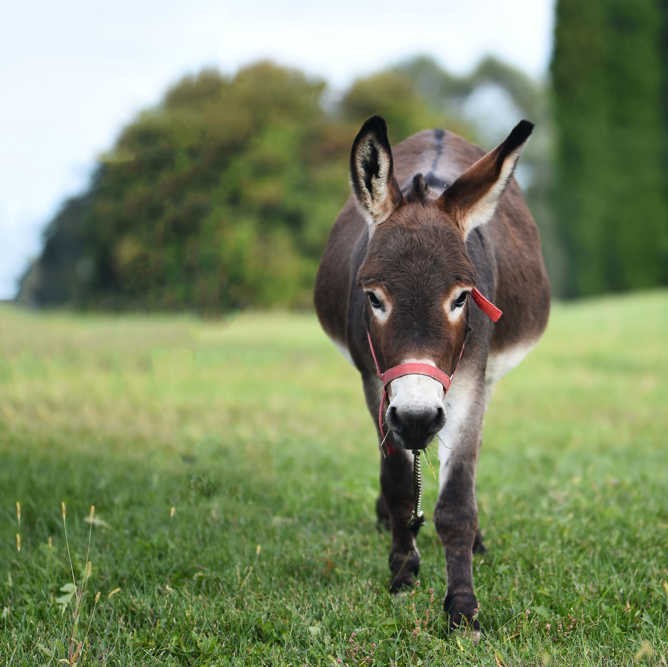
Stal types paard/ezel
Huisvesting van hobbydieren is _____ ________dan van paarden of ezels op maneges/bedrijven.

Slide 6
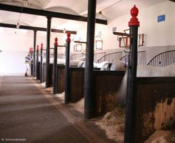
Stand(s)
De dieren staan ___, gescheiden door een _____ of ‘______’
De dieren hebben weinig __________, relatieve _______ manier van huisvesten

Slide 7
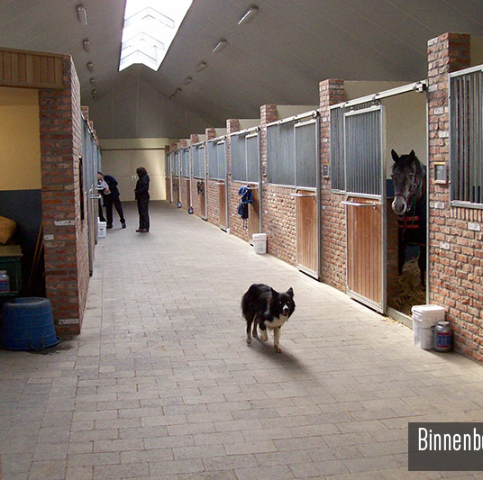
Binnenboxen
Zijn boxen in een ____, ______ of manege
Let op dat hier het _______ goed is

Slide 8
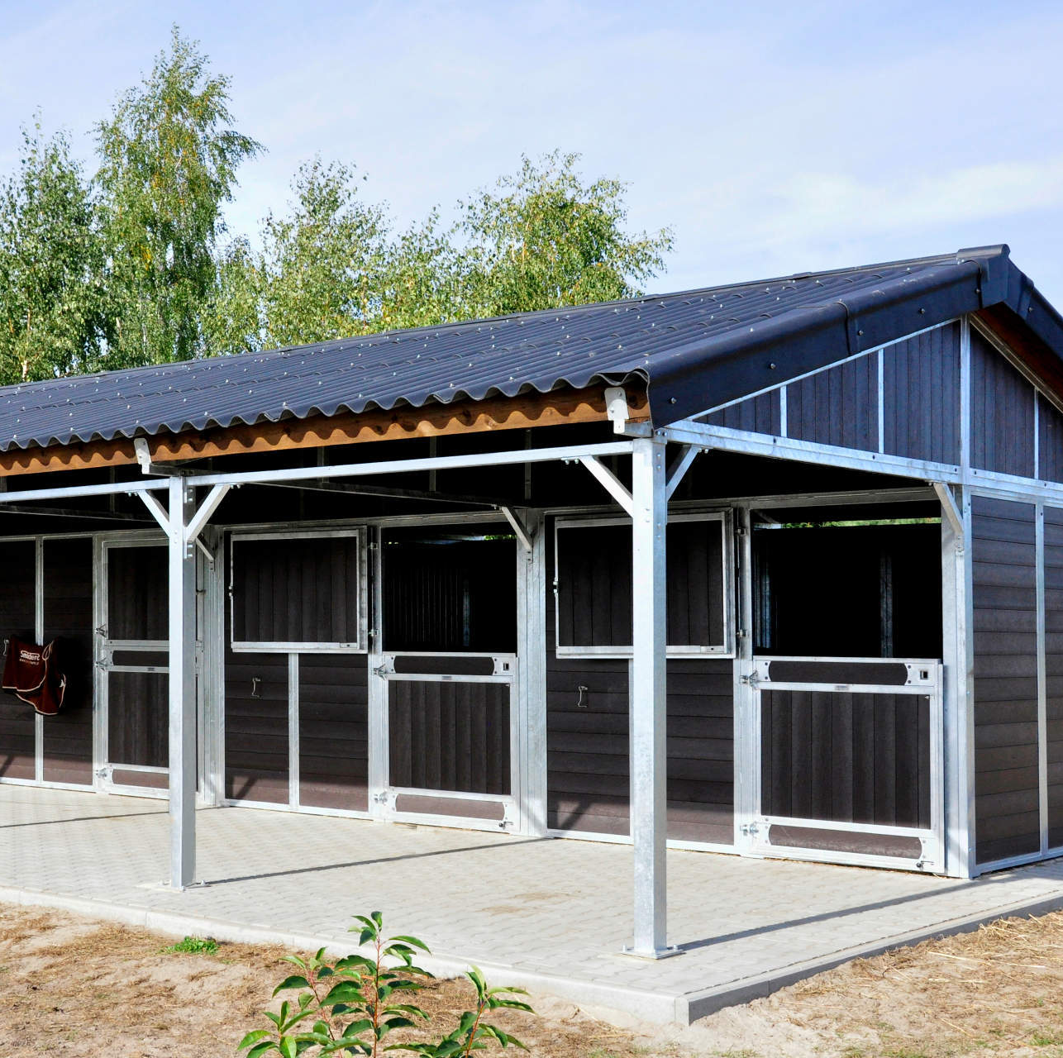
Buitenboxen
De dieren hebben hier _____ beschikking over ________ en een uitkijk naar buiten

Slide 9
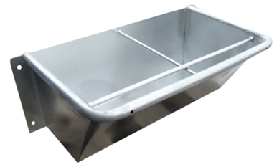
Huisvesting
Paarden en ezels zijn heel gevoelig voor _____, hou hier dus rekening mee
______ wordt daardoor steeds belangrijker
Een RVS-voerbak plaats je in de _____, zodat je dit vanaf buiten makkelijk kan vullen
De ______ in de voerbak voorkomt knoeien
De waterbak komt aan de ________ ______ van de stal

Slide 10
bodembedekking
De bodem moet altijd ________ zijn ( beton )
Houtvezel = minste hoeveelheid _______
Stro = aangenaam voor dier, is _______ en dient ook als _________

Slide 11

Opdracht
Goede woorden terugplaatsen

Slide 12
Stal types paard/ezel
Huisvesting van hobbydieren is _____ ________dan van paarden of ezels op maneges/bedrijven.
compleet
Anders

Slide 13
Stand(s)
De dieren staan ___, gescheiden door een _____ of ‘______’
De dieren hebben weinig __________, relatieve _______ manier van huisvesten
vast
hek
Boom
bewegingsvrijheid
goedkope

Slide 14
Binnenboxen
Zijn boxen in een ____, ______ of manege
Let op dat hier het _______ goed is
Stal
Schuur
klimaat

Slide 15
Buitenboxen
De dieren hebben hier _____ beschikking over ________ en een uitkijk naar buiten
Veel
Frisse lucht

Slide 16
Huisvesting
Paarden en ezels zijn heel gevoelig voor _____, hou hier dus rekening mee
______ wordt daardoor steeds belangrijker
Een RVS-voerbak plaats je in de _____, zodat je dit vanaf buiten makkelijk kan vullen
De ______ in de voerbak voorkomt knoeien
De waterbak komt aan de ________ ______ van de stal
stof
welzijn
hoek
voerstang
Andere kant

Slide 17
bodembedekking
De bodem moet altijd ________ zijn ( beton )
Houtvezel = minste hoeveelheid _______
Stro = aangenaam voor dier, is _______ en dient ook als _________
goedkoop
waterdicht
Mest
afleiding

Slide 18
Wat vonden jullie van deze les?
Stickie notes
Lokaal verlaten

